Slide 1
Experiência do Cliente
Denilson Marcelino

Slide 2
Maior poder de compra
Reflexo da política econômica adotada pelo país na década anterior.
Reputação
Sites como Reclame Aqui e Consumidor gov.
1990
2000
2000
2010
Criação do CDC
“estabelecer a transparência e a harmonia entre consumidores e fornecedores"
Prêmios
Ex. Conarec (Consumidor Moderno)

Slide 3
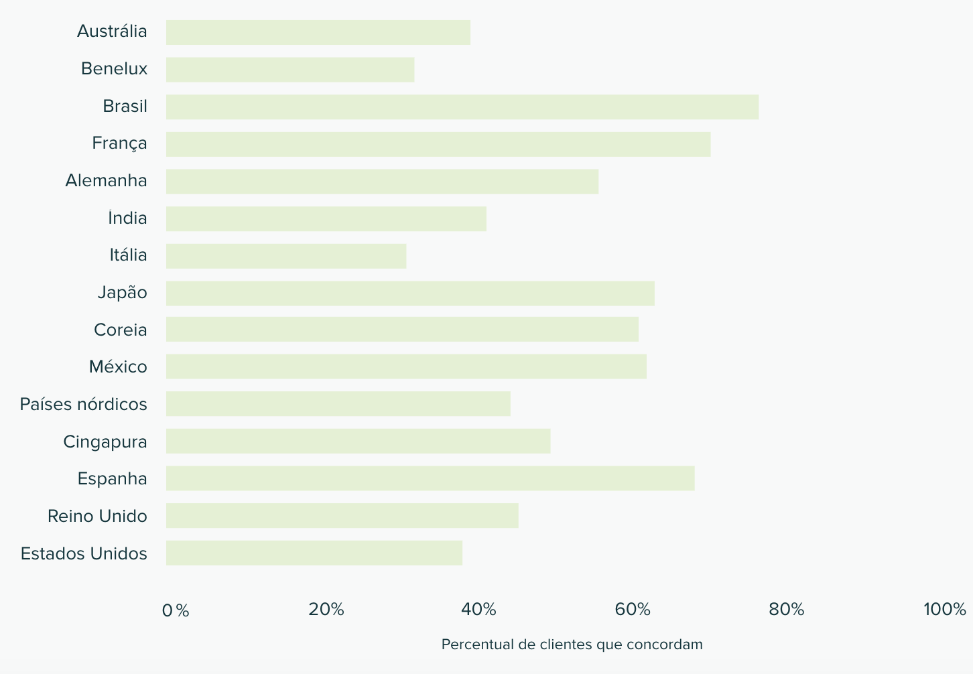
No Brasil, Quase 80% dos respondentes concordam
que mudarão para um concorrente após uma experiência ruim
2020: 16%
2022: 7%
Ainda que experiência não seja só isso, sabemos que atendimento é um fato importante no processo. Ao comparar a eficiência das empresas em atender às solicitações dos clientes nos últimos três anos:
https://www.zendesk.com.br/cx-trends-report/trend-1/
Fonte CX Trends: Zendesk e Octadesk
Notes:
Maio: 57% dos MUBs = 315K usuários

Slide 4
O CX nada mais é do que um conjunto de estratégia cuja finalidade é conquistar os clientes e transformá-los em verdadeiros embaixadores da sua marca.
MIT Technology Review: A Evolução da CX nos negócios

Slide 5
Cultura é como o vento. É invisível, mas seu efeito pode ser visto e sentido. Quando está soprando em sua direção, faz uma navegação suave. Quando está soprando contra você, tudo é mais difícil. Harvard Business Review: Changing Company Culture Requires a Movement, Not a Mandate

Slide 6
Quase dois terços dos clientes estão dispostos a pagar mais pelos produtos ou serviços de uma empresa que eles consideram ética. Mas, quando se fala em personalização, este é o principal fator para que um cliente se torne fiel a uma marca. Consultoria KPMG: Excellence Research 2021

Slide 7
"As interações dos clientes com uma marca geram oportunidades para captura de dados, mas você precisa ser estratégico para garantir que está coletando as informações certas e protegendo seus dados pessoais sensíveis". Rich Berkman, Global Digital Commerce Lead, IBM iX

Slide 8
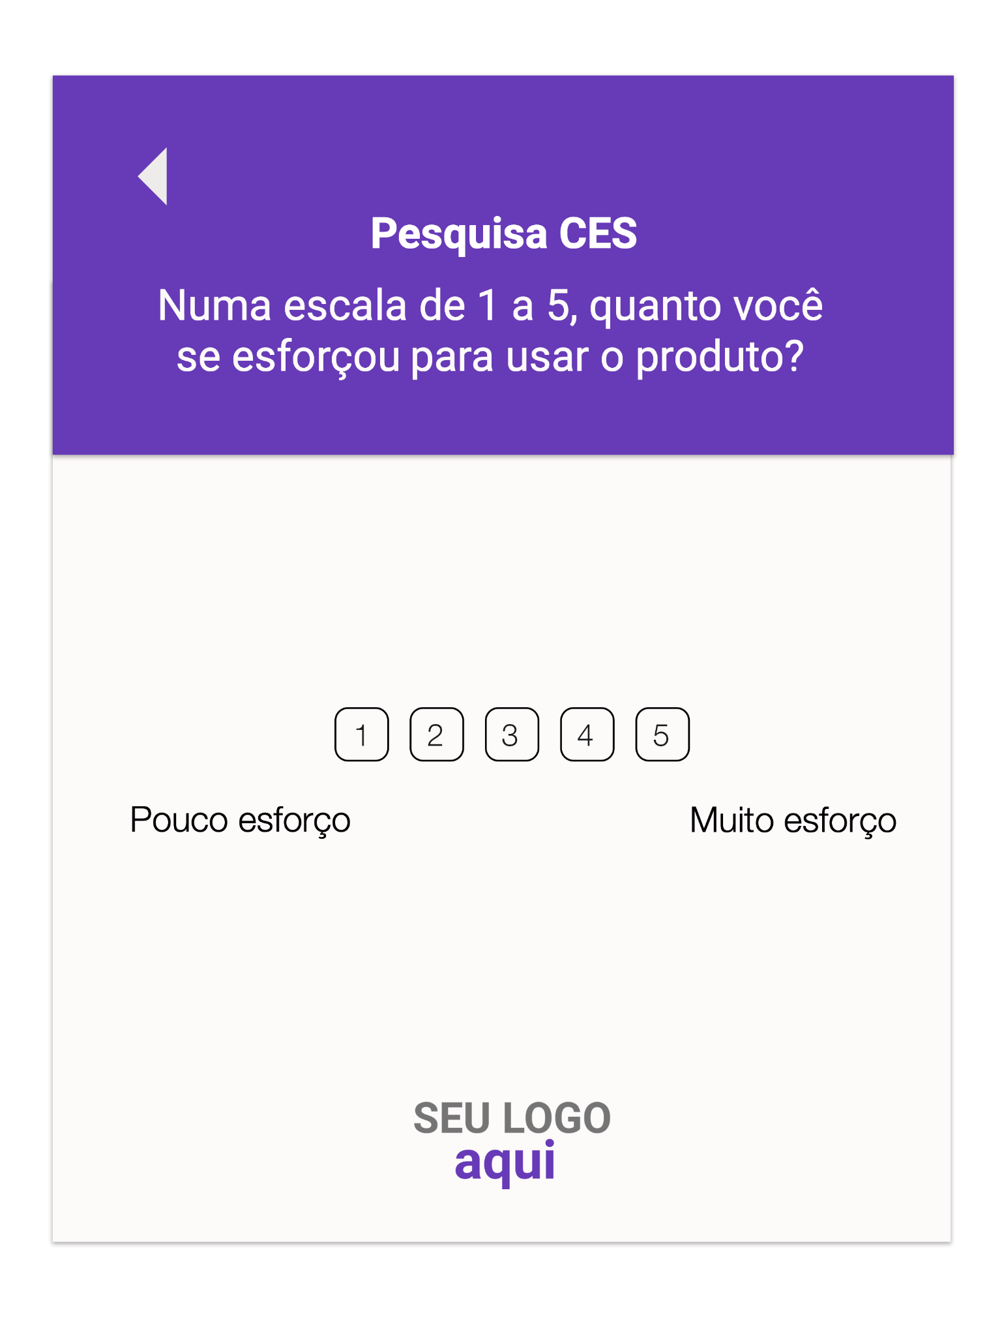
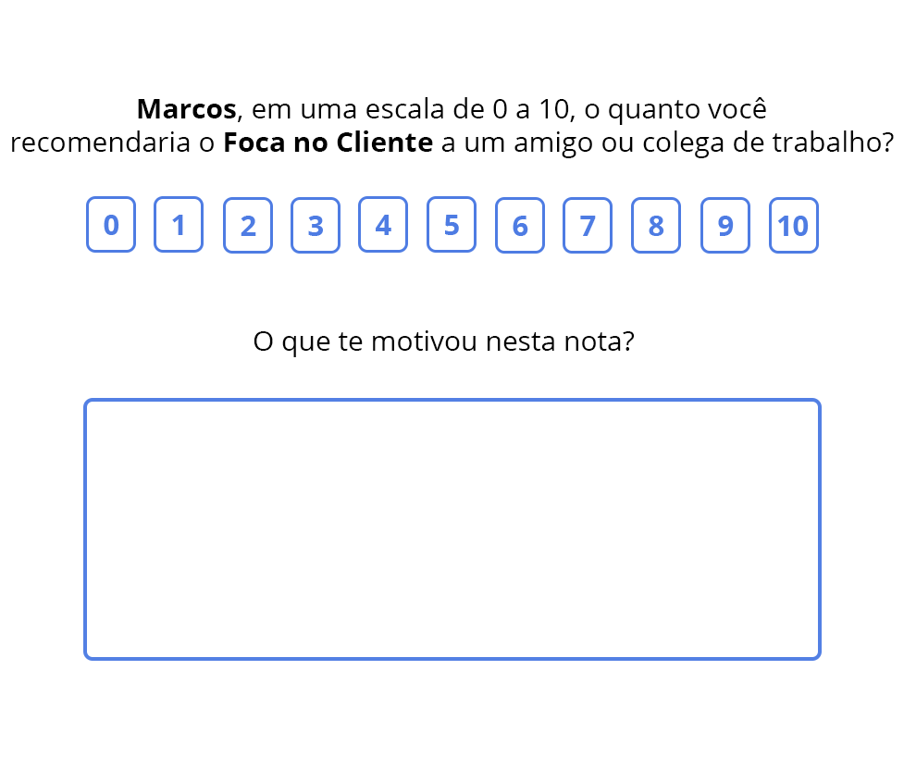
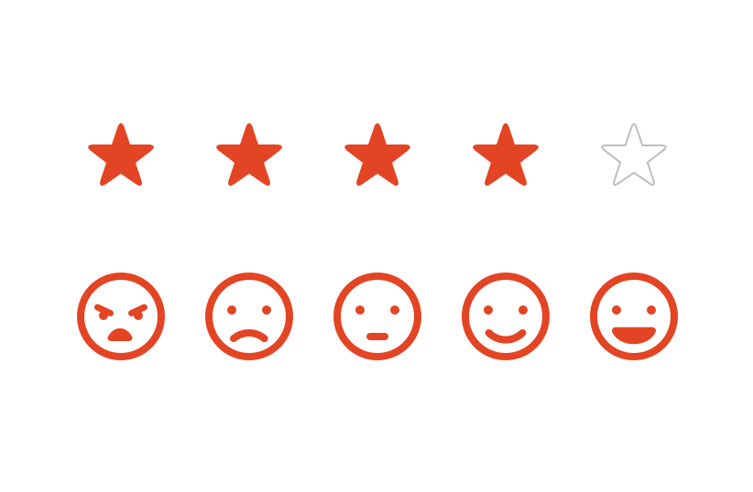
CSAT
NPS
CES
O que:
Avaliar a satisfação num ponto específico da jornada.
Avaliar a recomendação da empresa por parte dos clientes
Avalia o esforço do cliente para executar uma tarefa
Aplicado após uma compra, um atendimento, um treinament
Pesquisado num espaço de tempo e de forma global. Exemplo, a cada 3 meses para toda base ativa.
Qual o esforço para comprar, para resolver um problema, ter um atendimento.
Quando:
Como:

Slide 9
Um clube de comédia em Barcelona, que cobrou dos clientes o ingresso de acordo com a sua risada. Como? instalação de um tablet atrás das poltronas, que através de IA, detectava o quanto os clientes sorriam durante o espetáculo. MIT Technology Review: BEYOND NPS - CX Measurement Reimagined

Slide 10
“Acho que esses silos internos que as empresas ainda têm e essa dificuldade das equipes em conseguir comprovar as necessidades, sustentar os investimentos e aprovar os budgets são a principal dificuldade. Ainda é um tema estrutural para muitas empresas”. MIT Technology Review: A Evolução da CX nos negócios

Slide 11
Universo do processo
Você resolve um grande problema
Você pode perder o controle rápido*
Você perde velocidade/é lento
Você válida uma estratégia
Processo controlado
Aplicação de uma solução por vez
Aplicação de várias soluções Juntas

Slide 12
Experiência
não é opção, é parte essencial do crescimento do negócio.
Estratégia clara de atuação
resolver problemas por etapas. Qual valor eu quero
entregar para meu Cliente?
Atendimento
como parte estratégica no negócio, gerando impacto
e retendo clientes.
Notes:
Maio: 57% dos MUBs = 315K usuários

Slide 13
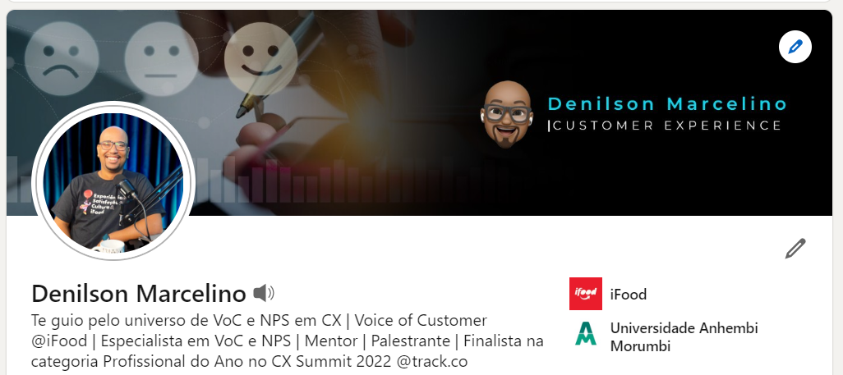
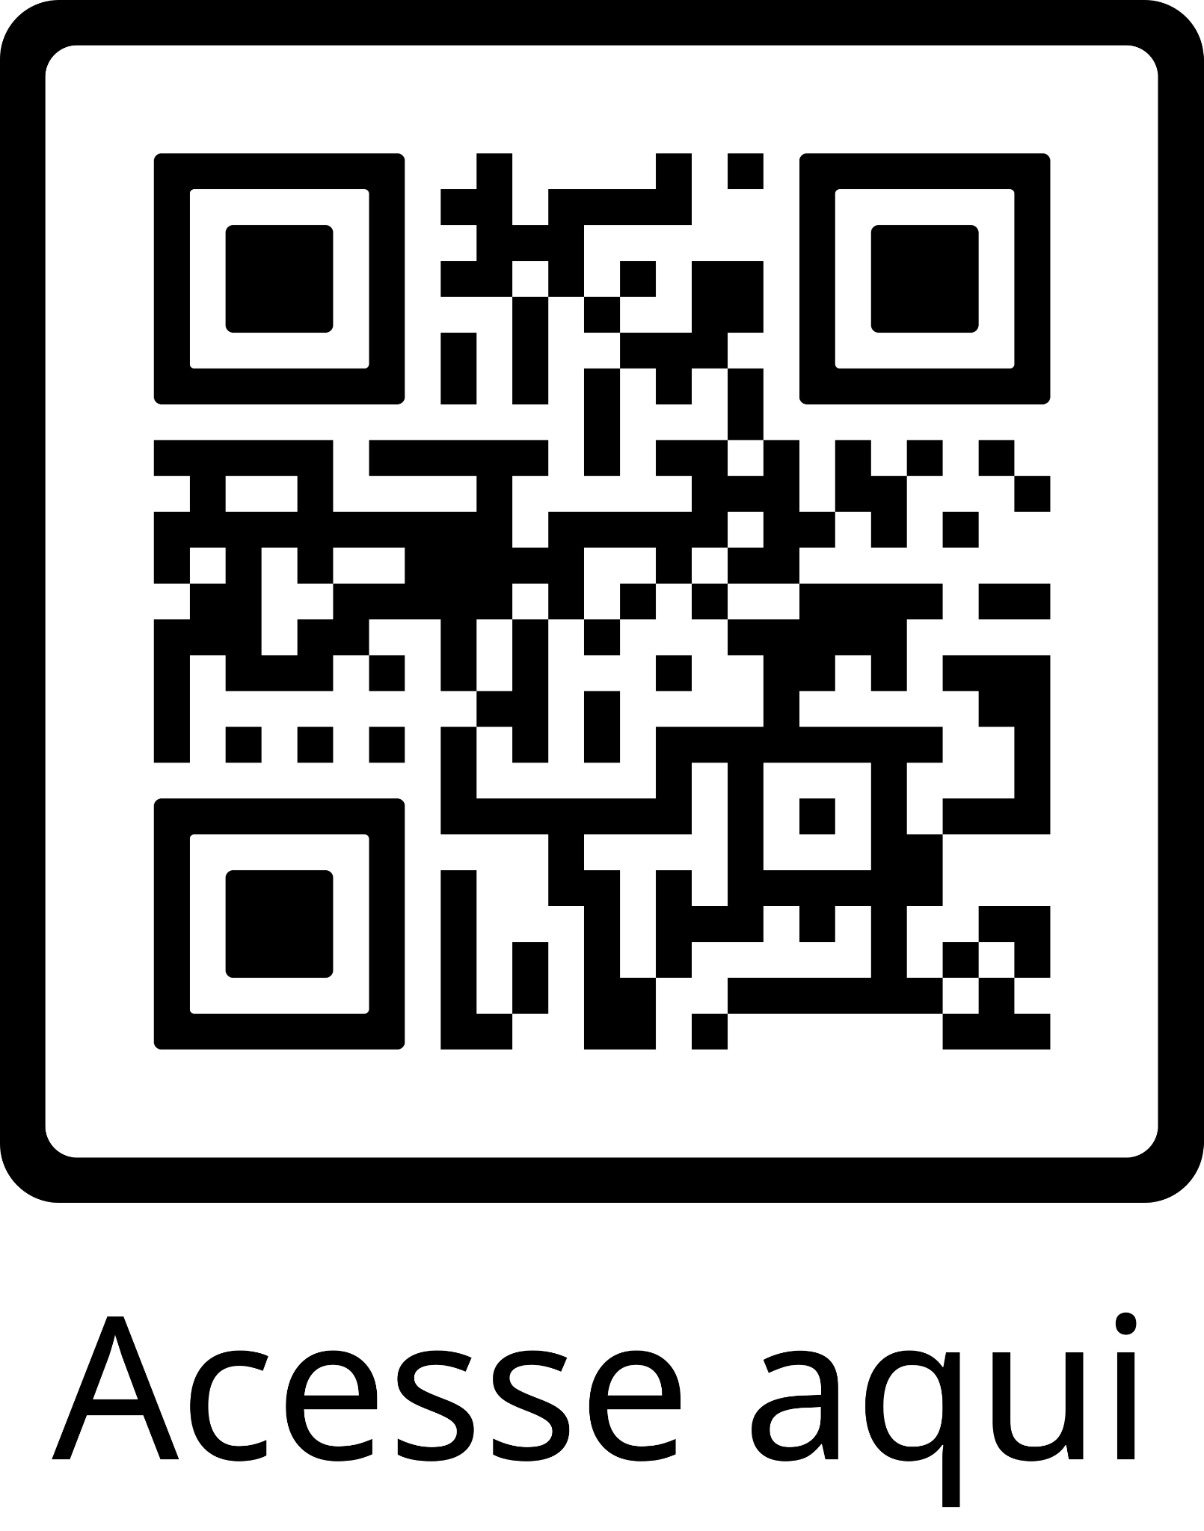
Me encontre
no Linkedin:
Notes:
Maio: 57% dos MUBs = 315K usuários

